Slide 1
মাল্টিমিডিয়া ক্লাসে স্বাগতম

Slide 2
পরিচিতি
মো: আব্দুল মালেক
সহকারী শিক্ষক (কম্পিউটার)
কাজী আব্দুল মাজেদ একাডেমী
পাংশা, রাজবাড়ী।
মোবাইল : ০১৭১৭-০০২১৫১
ই-মেইল : abdulmalek1972p@gmail.com
Website: www.teachersnews24.com
শ্রেণিঃ নবম
বিষয়ঃ গণিত

Slide 3
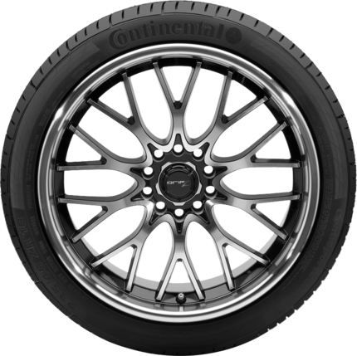
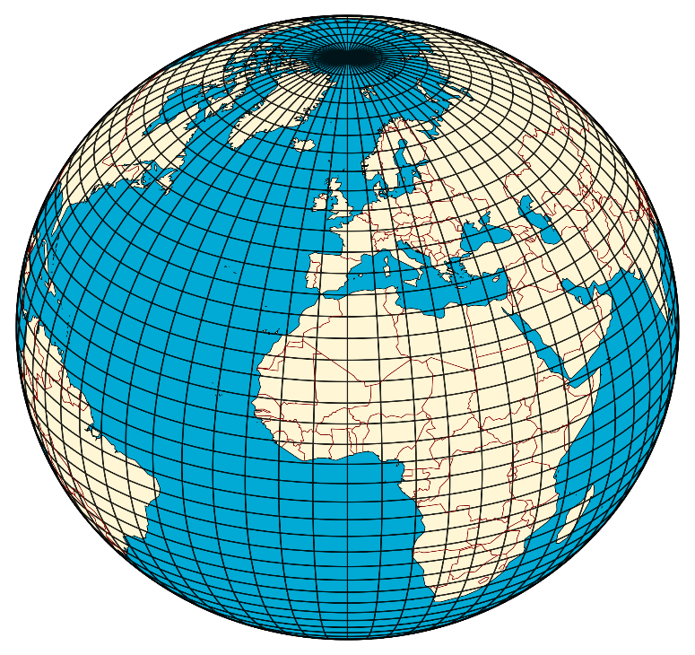
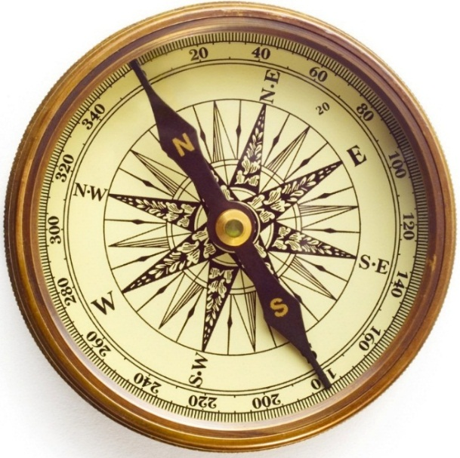

Slide 4
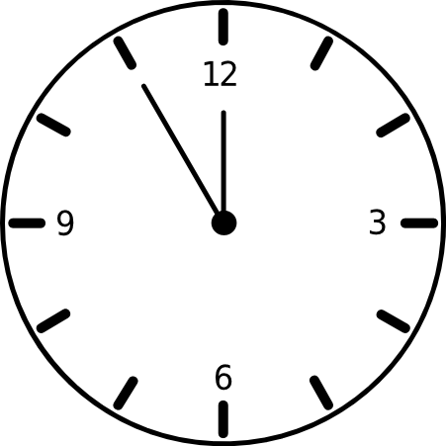
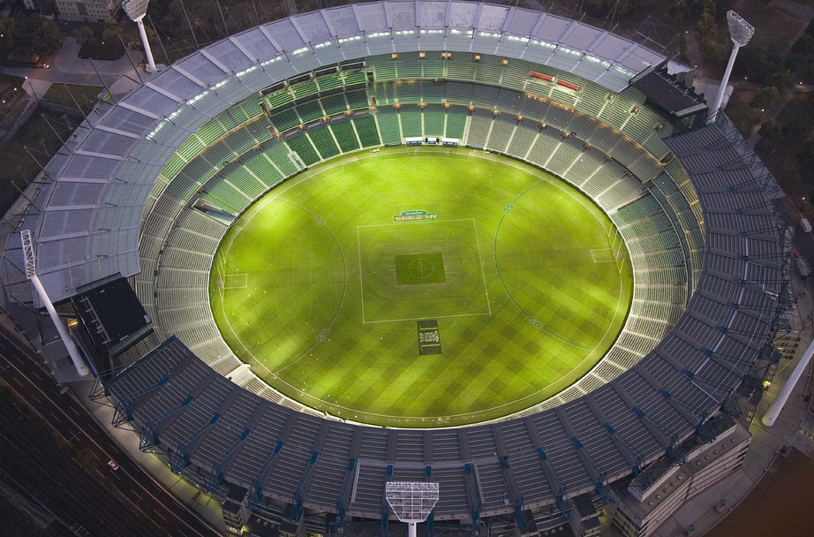

Slide 5
পরিমিতি
বৃত্ত সংক্রান্ত পরিমাপ

Slide 6
শিখনফল
এই পাঠ শেষে শিক্ষার্থীরা...
বৃত্তের পরিধি ও ব্যাসার্ধ নির্ণয় করতে পারবে।
বৃত্তের ক্ষেত্রফল, বৃত্ত চাপের দৈর্ঘ্য ও বৃত্তকলার ক্ষেত্রফলের সূত্র লিখতে পারবে।
বৃত্তের ক্ষেত্রফল সংক্রান্ত গানিতিক সমস্যার সমাধান করতে পারবে।
বৃত্ত চাপের দৈর্ঘ্য ও বৃত্তকলার ক্ষেত্রফল সংক্রান্ত গানিতিক সমস্যার সমাধান করতে পারবে।

Slide 7
পরিধি
ব্যাস
কেন্দ্র
ব্যাসার্ধ
ব্যাস = ২Xব্যাসার্ধ
পরিধি=2πr

Slide 8
একক কাজ
কম্পাসটির পরিধি ও ব্যাসের পার্থক্য 49 সেমি হলে এর ব্যাসার্ধ নির্ণয় কর।

Slide 9
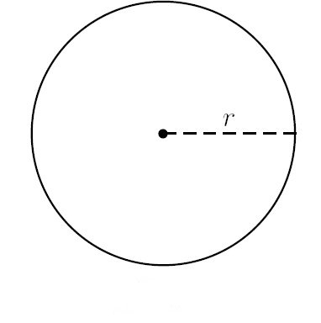
বৃত্তের ব্যাসার্ধ r হলে বৃত্তের ক্ষেত্রফল = πr² বর্গএকক

Slide 10
জোড়ায় কাজ
8 সেমি
12 সেমি
বৃত্তদ্বয়ের পরিধির মধ্যবর্তী এলাকার ক্ষেত্রফল কত?

Slide 11
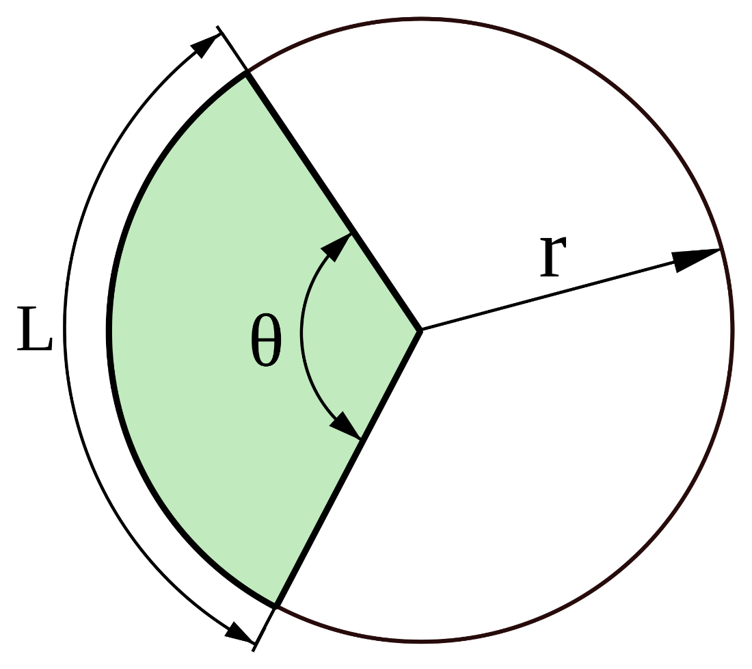
বৃত্ত চাপের দৈর্ঘ্য নির্ণয়
বৃত্তের চাপের দৈর্ঘ্য L = $\frac{πrѲ}{180}$ একক

Slide 12
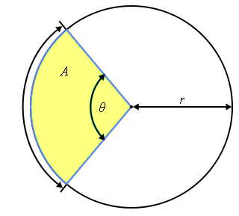
বৃত্তকলার ক্ষেত্রফল নির্ণয়
বৃত্তকলার ক্ষেত্রফল A = $\frac{πr²Ѳ}{360}$ বর্গএকক

Slide 13
একক কাজ
7 সেমি
56°
বৃত্তটির বৃত্তচাপের দৈর্ঘ্য ও বৃত্তকলার ক্ষেত্রফল নির্ণয় কর।

Slide 14
দলগত কাজ
15 সেমি ব্যাসার্ধের একটি বৃত্তাকার বোর্ড থেকে 7 সেমি ব্যাসার্ধের দুটি বৃত্তাকার অংশ, 4 সেমি ব্যাসার্ধের একটি অর্ধবৃত্ত এবং 3 সেমি দীর্ঘ ও 2 সেমি প্রস্থের একটি আয়তাকার অংশ কেটে নেয়া হলে। বোর্ডের বাকি অংশের ক্ষেত্রফল কত ?

Slide 15
মূল্যায়ন
একটি বৃত্তের পরিধি ও ব্যাসের পার্থক্য কত?
বৃত্ত ব্যাসার্ধ r একক হলে বৃত্ত চাপের দৈর্ঘ্যের সূত্রটি কী?
বৃত্ত ব্যাসার্ধ r একক হলে বৃত্তকলার ক্ষেত্রফল নির্ণয়ের সূত্রটি কী?
কোন বৃত্তের ব্যাসার্ধ 7 সেমি হলে এর ক্ষেত্রফল কত বর্গসেমি?

Slide 16
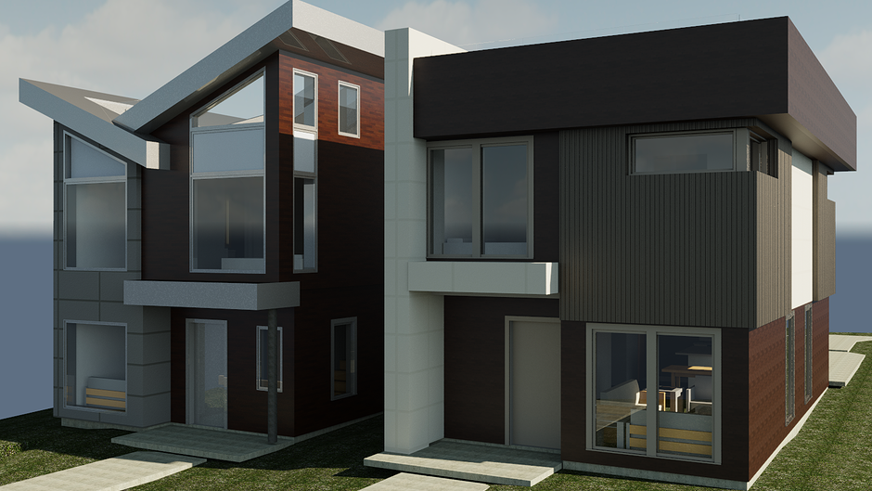
বাড়ির কাজ
আমাদের বিদ্যালয়ের মাঠের পরিধি 220 সেমি।
ক) মাঠটির ব্যাসার্ধ কত?
খ) মাঠের ক্ষেত্রফল কত বর্গসেমি?
গ) মাঠটির পরিধির উপর 26 সেমি দৈর্ঘ্যের একটি চাপ কল্পনা করলে চাপটি কেন্দ্রের
সাথে কত কোণ উৎপন্ন করবে?

Slide 17
ধন্যবাদ

